Slide 1
Corso Python
Webapp e Flask
Andrea Bidinost

Slide 2
Cos’è una webapp

Slide 3
Web application
Una web application (web app) è un programma che è raggiungibile e utilizzabile attraverso la rete
Può avere un’interfaccia grafica per agevolare gli utenti meno esperti (es. pagina web) oppure no

Slide 4
Entry point di una webapp
Una web app viene eseguita su un server, cioè un computer che ascolta le richieste da parte degli altri dispositivi (client) e fornisce dei messaggi di risposta
Per contattare una webapp è necessario conoscere l’indirizzo IP (o il nome) del server E il percorso per l’accesso (o rotta)
indirizzo IP + rotta = Entry Point

Slide 5
Esempio di entry point
Web app per la generazione di dati casuali:
https://random-data-api.com/api/stripe/random_stripe
protocollo
nome del server
percorso interno (rotta)

Slide 6
Formato JSON
Come si è appena visto contattando il servizio, il risultato è un messaggio di testo
Il messaggio contiene dei dati codificati come dei dizionari python, cioè con lo stile {‘chiave’:’valore’}
Questo formato è molto comune nello scambio di dati in ambito web e prende il nome di JSON
JSON è sempre una stringa di testo!

Slide 7
Esempio con JSON.
In uno script, creare un oggetto complesso.
Importare il modulo json.
Utilizzare json.dumps() sull’oggetto per trasformarlo in una stringa JSON.
Utilizzare json.loads() sulla stringa per ri-trasformarla nell’oggetto originale

Slide 8
Invocare una webapp

Slide 9
API
Quando si vuole utilizzare una web-app attraverso un linguaggio di programmazione, è necessario conoscere la sua entry-point
Inoltre, è possibile che la webapp specifichi delle regole per dettagliare a proprio piacimento la richiesta
Queste regole per “contattare la web app” prendono il nome di API (Application Program Interface)
Si veda per esempio https://random-data-api.com/documentation

Slide 10
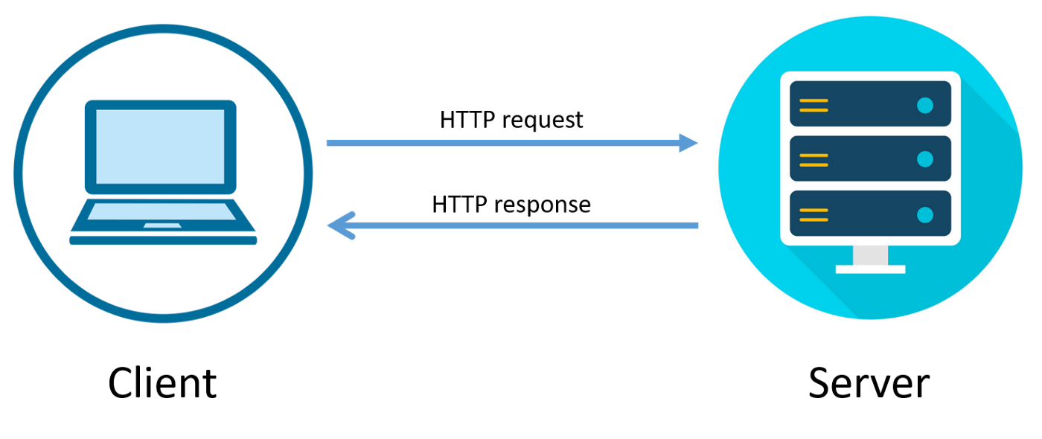
HTTP e modulo requests
Per contattare un server web si utilizza il protocollo HTTP e i messaggi di richiesta e di risposta devono obbedire a un apposito formato
In Python il modulo requests permette di generare facilmente delle richieste HTTP dirette verso un server web (e quindi permette di contattare una webapp)
Per installare il modulo requests: pip install requests

Slide 11
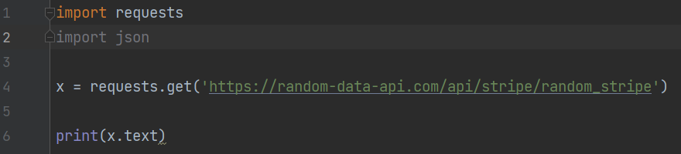
Esempio di utilizzo di requests

Slide 12
Riprendere lo script precedente e trasformare il risultato della richiesta in un oggetto, decodificandolo con JSON.
Stampare a terminale alcune informazioni a piacere

Slide 13
Richieste GET e POST
Una richiesta HTTP si può effettuare attraverso due modalita:
GET
POST
Nella richiesta GET, i parametri aggiuntivi vengono inseriti nell’URL dopo un ? (cioè vengono aggiunti all’entry point della web app)
https://random-data-api.com/api/cannabis/random_cannabis?size=2&is_xml=true
Queste richieste sono più semplici da scrivere ma mostrano “in chiaro” i valori dei parametri (e se fossero username e password?)

Slide 14
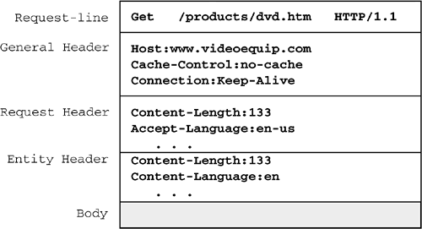
Richieste GET e POST
Nella richiesta POST, i parametri aggiuntivi vengono inseriti nel corpo (body) della richiesta
Di seguito è riportata la struttura di una generica richiesta HTTP

Slide 15
GET e POST in Python
Per generare una richiesta GET, si utilizza semplicemente la chiamata
requests.get(URL_CON_PARAMETRI)
Per generare una richiesta POST, si utilizza la chiamata
requests.post(URL, PARAMETRI)

Slide 16
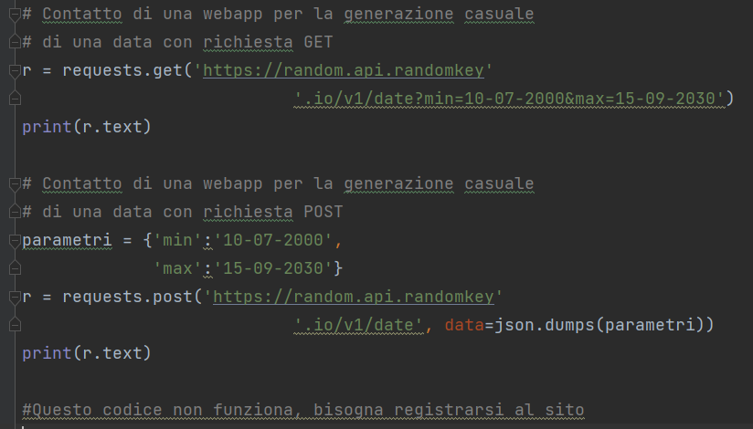
GET e POST in Python

Slide 17
Contattare la mia webapp del prof disponibile all’indirizzo IP che vi fornirò, in questo modo
Tipo di richiesta: POST
URL della richiesta: http://INDIRIZZO_IP:5000/mandi
Parametri della richiesta: un dizionario le cui chiavi sono il proprio nome (chiave ‘name’) e la propria età (chiave ‘age’)
Provare ad effettuare una richiesta di tipo GET, senza parametri.

Slide 18
Scrivere una webapp con Flask

Slide 19
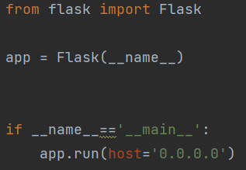
Flask
Flask è un framework molto utilizzato per realizzare applicazioni web lato server
Per installarlo: pip install Flask
Ogni applicazione Flask contiene le seguenti righe e, se non diversamente specificato, viene legata alla porta 5000

Slide 20
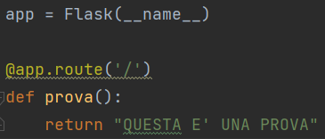
Entry point con @app.route
Quali servizi mette a disposizione l’applicazione e a quale entry point sono raggiungibili?
Per creare un servizio di prova, con una route vuota, definire una nuova funzione e aggiungere queste righe

Slide 21
Entry point con @app.route
L’entry point è http://INDIRIZZO_IP:PORTA/
Quando viene chiamata questa webapp, la sua risposta è sempre questa

Slide 22
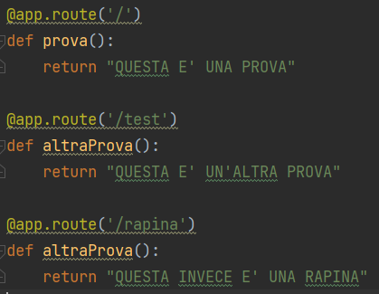
Aggiungere altre entry point
L’entry point è http://INDIRIZZO_IP:PORTA/
L’entry point è http://INDIRIZZO_IP:PORTA/test
L’entry point è http://INDIRIZZO_IP:PORTA/rapina

Slide 23
Creare una webapp con Flask che abbia le seguenti entry point:
http://INDIRIZZO_IP:PORTA/birra → restituisce la stringa “birra piccola”
http://INDIRIZZO_IP:PORTA/birra/media → restituisce la stringa “birra media”
http://INDIRIZZO_IP:PORTA/birra/grande → restituisce la stringa “birra grande”

Slide 24
Leggere i parametri della richiesta
I parametri contenuti in una richiesta HTTP GET o POST (in arrivo dal client) solitamente vengono letti nella funzione per determinarne il comportamento
In una richiesta GET, i parametri si trovano nell’URL
In una richiesta POST, i parametri si trovano nel BODY
Nella sezione @app.route(...) si può specificare se la funzione riceve richieste GET, POST o entrambe

Slide 25
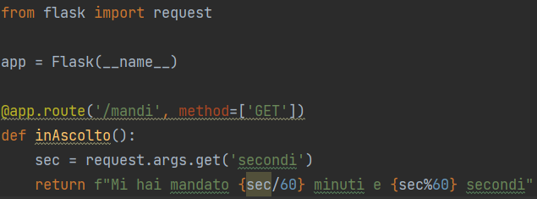
Leggere i parametri della GET
Per accedere ai parametri di una GET si importa request (from flask import request) e si utilizza:
parametro = request.args.get(‘nome_parametro’)
Server
Client

Slide 26
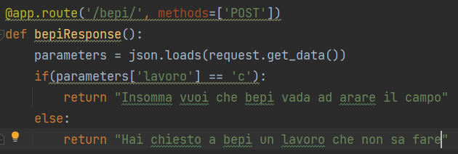
Leggere i parametri della POST
Per accedere ai parametri di una post si importano request e json (from flask import request, json) e si trasformano i parametri da JSON a oggetto:
parametri = json.loads(request.get_data())
Server
Client

Slide 27
Creare una webapp con Flask che abbia le seguenti funzionalità:
ENTRY POINT /birra:
accetta GET e POST
non si aspetta parametri
risponde con “Ti ho spillato una birra piccola bionda”
ENTRY POINT /birra/media:
accetta solo GET
si aspetta come parametro il colore: bionda,rossa o nera
risponde con “Ti ho spillato una birra media <colore>”
ENTRY POINT /birra/self:
accetta solo POST
si aspetta come parametri la quantità di birra e il colore
risponde con “Ti ho spillato ….”

Slide 28
Aggiungere alla webapp precedente una variabile globale che memorizza quanta birra bionda, rossa e nera è stata spillata.
Oltre i 20 litri non è più possibile scegliere quel tipo di birra.

